Slide 1
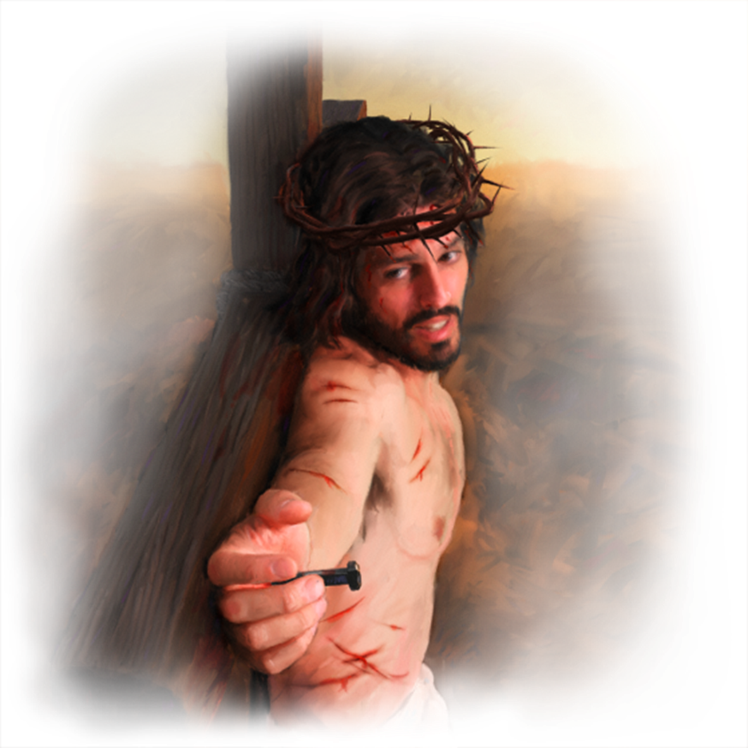
La fecha de la crucifixión.
2.ª parte.
Objeciones y respuestas.

Slide 2
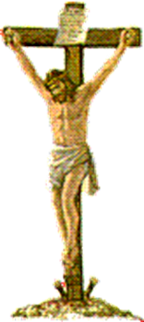
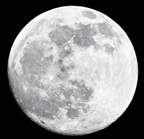
Según la Biblia, Jesús murió en el tiempo especificado
En la primavera.
En el primer mes del año.
En la Pascua.
En la luna llena.
Un viernes 14 de Abid (Nisán).
Y según la profecía de las 70 semanas de Daniel 9 y el informe de Lucas en su Evangelio, ocurrió en el año 31 DC.

Slide 3
Pero un gran número de comentadores bíblicos descartan el año 31 como fecha para la crucifixión, y en su lugar prefieren el año 33.
La razón es astronómica.
En marzo y abril del año 31 la luna llena no ocurrió en viernes, pero en el año 33 la luna llena cayó el viernes 3 de abril.
El problema es que el año 33 no concuerda con los tiempos de las 70 semanas de Daniel 9.
Y aparentemente el año 31 no concuerda con el viernes y la luna llena cuando Jesús murió.

Slide 4
Los meses probables para la Pascua son marzo y abril.
Pero en marzo y abril del 31 la Luna llena no cayó en viernes.
Marzo: Martes 27. Abril: miércoles 25.
Entonces, ¿Cuál fue el mes de la Pascua en el año 31?

Slide 5
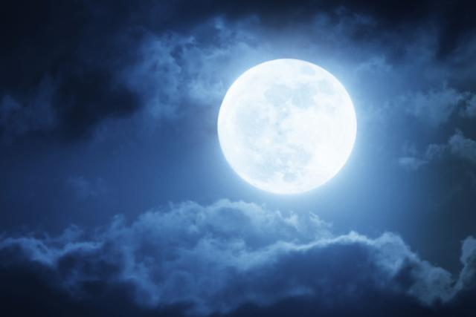
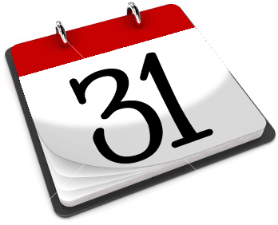
La profecía de las 70 semanas de Daniel es clara al determinar el año 31 como fecha de la crucifixión.
Y los Evangelios también son claros al afirmar que Jesús murió un viernes en la Pascua, es decir en luna llena.

Slide 6
Las 70 Semanas de Daniel 9.
457 a.C.
408 a.C.
27 d.C.
34 d.C.
7 semanas
62 semanas
1 semana
69 semanas
1 semana
70 semanas (490 años)
A la Mitad de la Última Semana.
27 d.C.
31 d.C.
34 d.C.
Semana 70 (7 años)
½ semana
½ semana
3 ½ años.
3 ½ años.

Slide 7
¿Cómo resolvemos este asunto?
Para resolver este asunto debemos entender cómo funcionaba el calendario dado por Dios a Israel.
El año solar tiene 365 y ¼ días aproximados. El año lunar se compone de 12 ciclos de fases lunares de aproximadamente 354 días, unos 11 días menos que el año solar.
El calendario Juliano-gregoriano que usamos actualmente tiene 365 días, y para ajustarse al año solar se añade un día al mes de febrero cada cuatro años, dando lugar al año bisiesto.

Slide 8
El calendario hebreo era variable y adaptado a las condiciones específicas de un pueblo cuya estructura económica y social giraba en torno a la agricultura.
El mes comenzaba con la luna nueva, y el año era regulado por la cosecha de cebada.
“Este mes os será principio de los meses (chodesh); para vosotros será éste el primero en los meses del año”. Éxodo 12:2.
(chodesh = Luna Nueva, mes).
“Este mes” Se refiere al mes de Abid.
Éxodo 13:4; 23:15; 34:18; Deut. 16:1.

Slide 9
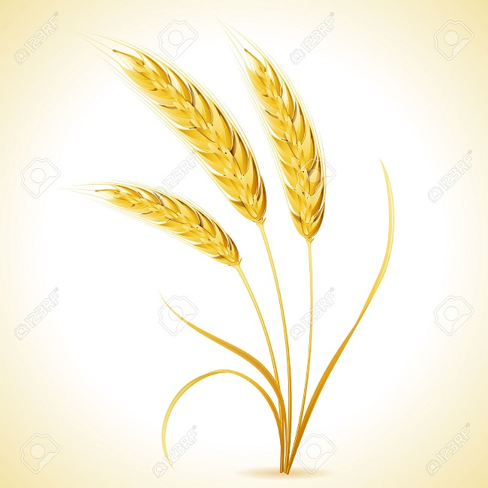
Abid significa espigas, mes de las espigas.
Era el mes del comienzo de la cosecha en Israel.
“El lino, pues, y la cebada fueron destrozados, porque la cebada estaba ya espigada (abid), y el lino en caña”.
Éxodo 9:31.
“Si ofrecieres a Jehová ofrenda de primicias, tostarás al fuego las espigas (abid) verdes, y el grano”. Levítico 2:14.

Slide 10
Era necesario que la cebada estuviera abid (espigada), porque el día 16 del mismo mes, el sacerdote debía mecer la gavilla de los primeros frutos de la cosecha.
“Cuando hayáis entrado en la tierra que yo os doy, y seguéis su mies, traeréis al sacerdote una gavilla como primicia de los primeros frutos de vuestra siega”. Levítico 23:10.
“El sacerdote mecerá la gavilla delante de Jehová, para que seáis aceptados. El día siguiente al sábado la mecerá”. Levítico 23:11.

Slide 11
¿Y si la cebada no estaba lista para la siega?
Si las espigas de cebada no estaban lo suficientemente desarrolladas para poder realizar la ofrenda de la gavilla de los primeros frutos, entonces el inicio del año se posponía hasta la próxima Luna Nueva.
Es decir, si al llegar el nuevo año, y para el día de la Luna Nueva no habían madurado las espigas de cebada, se agregaba un mes, y este mes era llamando Segundo Adar. Dando lugar a un año bisiesto de 13 meses.

Slide 12
Siendo el calendario lunar más corto que el solar, el desfase temporal de 11 días se suplía añadiendo un mes más cuando se comprobaba que la cebada no estaba espigada para la fiesta de las primicias.
De este modo el año lunar se sincronizaba con las estaciones y los meses del año solar.

Slide 13
Con el tiempo los israelitas estandarizaron el calendario sin tener en cuenta la maduración de la cebada, toman la luna nueva más cercana al equinoccio vernal cuando el sol entra en Aries, para fijar el 1° de Nisán.
Desde entonces se fijó el décimo tercer mes, o Segundo Adar cada cierto período de tiempo en forma fija.

Slide 14
Asumieron de los pueblos paganos orientales que cada ciclo de 19 años tendría 12 años comunes de doce meses, y 7 años embolismales o "preñados", con trece meses cada uno:
Los años bisiestos son 3, 6, 8, 11, 14, 17 y 19.
Se conoce como ciclo metónico porque fue establecido por el matemático griego Metón, (siglo V, AC).
El primer calendario judío estandarizado es del siglo IV DC, diseñado por el maestro y rabino judío Hillel II.

Slide 15
Los hebreos eran un pueblo agrícola del cercano oriente cuyo calendario se estructuraba de acuerdo a la siembra y a la cosecha de sus productos, en conexión y armonía con sus fiestas religiosas.
Estas fiestas eran una sombra de la realidad porvenir, la cual se centraba en Cristo.
Las comidas y bebidas, los días de fiesta, lunas nuevas y sábados de la ley ceremonial eran “sombra de lo que ha de venir; pero el cuerpo es de Cristo”. Colosense 2:17.

Slide 16
El calendario hebreo dado por Dios se aplicaba sólo a Israel por sus circunstancias específicas:
Su contexto geográfico.
Sus características climáticas.
Sus leyes políticas.
Su religión.
Su actividad agrícola.
No es aplicable a la iglesia cristiana, la cual está esparcida por toda la tierra en diversos contextos.
Y no fija un calendario.
A diferencia de Israel no tiene autoridad política, solo religiosa.
La iglesia existe en una época en la que las sombras del sistema religioso hebreo se han encontrado con la realidad que es Cristo.

Slide 17
Pero para determinar la fecha de la crucifixión es necesario volver al antiguo calendario hebreo.
El mismo que usaban los caraítas* antiguos y que usaron los primeros adventistas para determinar el día del Yom Kippur el 22 de octubre de 1844.
*Los caraítas (Lectores de la Biblia). Son una corriente religiosa del judaísmo que rechaza la tradición de los rabinos, y profesa seguir el texto de la Biblia hebrea.
Una de sus diferencias está en el calendario. Mientras que los rabinos comienzan el año con la Luna Nueva después del equinoccio vernal, ellos lo empezaban con la Luna Nueva cuando la cebada estaba abid en Palestina.

Slide 18
Por esta razón, hay ocasiones en que el año bíblico comienza un mes más tarde.
El mes de marzo es muy temprano como para que la cebada estuviera en espiga, siendo más probable el mes de abril.
Fue así como los primeros adventistas calcularon la fecha del Yom Kippur el 22 de octubre de 1844.
Nótense sus publicaciones de esa época:

Slide 19
“…si se inicia el año, según los judíos rabínicos, con la luna nueva en marzo, sería imposible obedecer esta requisición de la ley. Porque el grano no estaría maduro en el primer mes. Los Caraítas, que se adhieren rígidamente a la Ley, por lo general comienzan el año una luna más tarde que los otros”. The Jubilee Standard, Vol. 1. 29 de mayo de 1845, p. 93,3.
“…los judíos Caraítas sostienen que los rabinos han cambiado el calendario, de tal modo que los primeros frutos del día 16 del Nisán serían imposibles si el tiempo se calcula de acuerdo a los cálculos rabínicos, porque la cebada todavía no está en espiga en Jerusalén sino hasta un mes más tarde. Los relatos de muchos viajeros confirman la posición de los caraítas”.
The Midnight Cry, Oct. 11, 1844, pág. 117.
"Según los Judíos Caraítas, el verdadero año no puede comenzar hasta la aparición de la luna nueva en Abril. Ellos son estrictos observadores de la ley Mosáica”
Review and Herald Vol. X 3 de Sept. 1857, - No. 18.

Slide 20
Los críticos de la iglesia Adventista del Séptimo día, también sostienen que la fecha del Yom Kippur el 22 de octubre de 1844 es un error porque los caraítas en ese año lo celebraron un mes antes, el 23 de septiembre.
Estos críticos ignoran voluntariamente que para el siglo XIX la mayoría de los caraítas habían abandonado el cálculo bíblico y habían adoptado el método rabínico.
Sus mismos escritos lo confirman.

Slide 21
Nehemia Gordon, líder caraíta.
“…alrededor de la edad media algunas comunidades caraítas comenzaron a adoptar lentamente el ciclo de 19 años rabínico. Al principio fueron únicamente los caraítas en los países lejanos de la dispersión los que siguieron el ciclo rabínico de 19 años. Ellos alegaban que les era difícil recibir reportes del estado de la cebada en Israel debido a estar distantes. Mas tarde en el siglo 15 aunque los caraítas en la tierra santa continuaron siguiendo el abid, sus compatriotas en la dispersión habían aceptado el ciclo de 19 años…”.
“No obstante para el siglo 19, los caraítas universalmente siguieron el ciclo rabínico de 19 años, en ambos grupos de la diáspora e Israel…”.

Slide 22
Nótese la página oficial de los caraítas.
“La mayoría de Caraítas hoy en día, ha adoptado el ciclo rabanita de 19 años. En lugar de ajustar el primer mes de acuerdo a la cosecha de la cebada (abid), el ciclo de 19 años arbitrariamente fijan cada dos o tres años el año bisiesto…”.
"A lo largo de la Edad Media se hizo un gran esfuerzo en enviar mensajeros a Palestina para revisar el estado de la cosecha de cebada, y no era raro que los caraítas celebraran las fiestas un mes después que los rabínicos. De un peregrino caraíta de Crimea se sabe que incluso en 1641 los caraítas del Medio Oriente todavía seguían el calendario bíblico y que en ese año celebraron las fiestas un mes después que los rabínicos.
http://www.karaite-korner.org/holidays_1999.shtml).

Slide 23
Nehemía Gordon: “En la Edad Media los caraítas mantuvieron ardientemente que el año bíblico empezaba con la madurez de la cosecha de cebada en Israel (llamada en la Biblia «Abib»). El calendario rabínico siguió originalmente esta práctica pero cerca del siglo IX D.C. adoptaron el ciclo de intercalación de 19 años (años bisiestos) que se aproximaba al Abid pero que estaba lejos de ser preciso. Esto causó con frecuencia una diferencia de un mes entre los calendarios caraíta y rabínico (Gordon, Nehemías, Yom Kippur 1844. Carta dirigida a Robert Sanders, viernes 27 de noviembre de 1998.
“En la mayoría de los años que hemos revisado la cebada desde entonces, los rabanitas y la mayoría de los que se hacen llamar a sí mismos “caraítas” ¡celebraron las fechas bíblicas un mes más temprano!”
http://www.karaite-korner.org/holidays_1999.shtml).

Slide 24
Pero en 1999 el cálculo caraíta de la fecha del Yom Kippur fue muy similar al cálculo hecho por los adventistas en 1844, según el abid.
Caraítas: 20 de octubre de 1999.
Adventistas: 22 de octubre de 1844.
Nótese la similitud de los dos cálculos.
Aunque los caraítas dejaron de observar la cebada para adaptarse el cálculo rabínico,
el cálculo bíblico sigue siendo el correcto.
Y eso es lo que realmente importa.

Slide 25
Otros, al ver que la luna llena astronómica en marzo y abril no cayó en viernes, creen que la Pascua fue en mayo porque el viernes 25 de ese mes fue Luna Llena.
Según esta postura, la crucifixión fue el viernes 25 de mayo del año 31.

Slide 26
Samuel Snow, pastor metodista que llegó a fundar el movimiento del séptimo mes
lo explicó de la siguiente manera:
“Encontramos también que en el año 33 DC la luna llena fue el día 3 de abril. De una luna llena a otra son alrededor 29 ½
días. La pascua caraíta en ese año debió ser el 3 de mayo. Como los meses lunares caen detrás de los solares 11 días cada año, por lo que, en el cálculo retroactivo desde el año 33 DC al 31 DC, debe haber una adición de 11 días a cada año, haciendo, durante los dos años 22 días. Vemos, pues, que como en el año 33 DC la luna llena fue el 3 de mayo, debe haber ocurrido el 25 de mayo en el año 31 DC. El verdadero día de la pascua debe haber sido el 25 o 26 de mayo de ese año”.
The Jubilee Standard, Vol. 1. 29 de mayo de 1845, p. 93,5.

Slide 27
El calendario hebreo era agrícola – lunar, y dependía de la cosecha de los granos en Israel, esto lo hacía variable, y no se podía predecir con exactitud por causa de las variaciones climáticas de un año a otro.
Sin embargo una Pascua en mayo 25 es tardía porque la cebada generalmente está espigada en abril.
Marzo, muy temprano.
Mayo, muy tardío.
Abril, muy probable.

Slide 28
Si la Pascua del 31 fue en abril, ¿qué día de ese mes murió Jesús?
Continuemos analizando este tema en
La fecha de la crucifixión 3.° parte.
BENDICIONES

